Slide 1
潘电子课程纲要
初级综合电子课程
中级综合电子课程
专业电子课程

Slide 2
初级综合
电子课程
维修员常遇到的问题（免费课程）
电子六大家族
了解电路工作原理
在板/离板测量元器件技巧
了解各元器件基本电路工作原理
如何有效利用工具找出电路板问题

Slide 3
中级综合
电子课程
教你找出芯片的功能
电板上通病大揭秘
如何从电板针脚找出执行器控制元器件
如何利用工具找出电源输入&GND
一次教你看懂电路工作原理
如何分析电路图找出故障点

Slide 4
专业综合
电子课程
(汽车)
汽车ECU内部组成及结构
1种汽车ECU内部电路大揭秘
汽车ECU芯片的种类及作用
汽车ECU易损元器件大揭秘
ECU通病及常见故障大揭秘
简单工具修汽车ECU

Slide 5

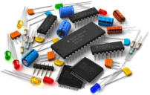
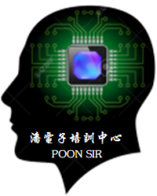
潘电子职业技术培训中心线上课程介绍
专科课程系列- 家电平面电视/音响/小家电课程流程
1.LCD/LED TV的整机结构
2.LCD/LED TV的电板分类
3.LCD/LED TV的电源板电路工作原理
4.LCD/LED TV的背光电路工作原理
5.LCD/LED TV的主板电路工作原理
6.LCD/LED TV的音频电路工作原理
7. LCD/LED TV的成像电路工作原理
8. LCD/LED TV的屏幕结构
9. LCD/LED TV的故障特点
10.LCD/LED TV的检修方案
11.LCD/LED TV各案例的检查方法
12. LCD/LED TV的有效检修工具
13.Amplifier音响系统的整机结构
14.Amplifier音响系统的电板分类
15.Amplifier音响系统电源板电路工作原理
16.Amplifier音响系统音频信号电路工作原理
17.小家电微波驴工作原理及案例大泄密
18.小家电电磁炉工作原理及案例大泄密
19.小家电智慧型饭煲工作原理及案例大泄密
20.小家电遥控电风扇工作原理及案例大泄密
POON ELECTRONIC TRAINING CENTRE
马来西亚首创线上电子技术教学课程
潘电子职业技术培训中心
012-5191436

Slide 6
2020/2021
综合电子课程
初级班：
1) 23/11/2020-27/11/2020（8.30-10.30pm）
2) 28/12/2020-1/1/2021( 8.30-10.30pm)
3) 18/1/2021-22/1/2021(8.30-10.30pm)
中级班：24/1/2020-30/1/2020（8.30-10.30pm）

Slide 7
2020/2021
综合电子课程
专业班（汽车）：1/3/2021-12/3/2021（8.30-10.30pm）
专业班（家电）：1/4/2021-12/4/2021（8.30-10.30pm）

Slide 8
2020/2021
综合电子课程
初级班：RM700
中级班：RM1400
综合班(初级&中级)：RM1800

Slide 9
2020/2021
专业电子课程
专业班(汽车)：RM2800
全班(初级&中级&专业)：RM3800
专业班(家电)：RM2800

Slide 10
还有包括什么？
线上课程
精美E-PDF课本资料教材
E-PDF功课及考试
证书
线上电子交流社区
无限复课
提供重播
提供潘sir私人测量全部元器件的视频

Slide 11
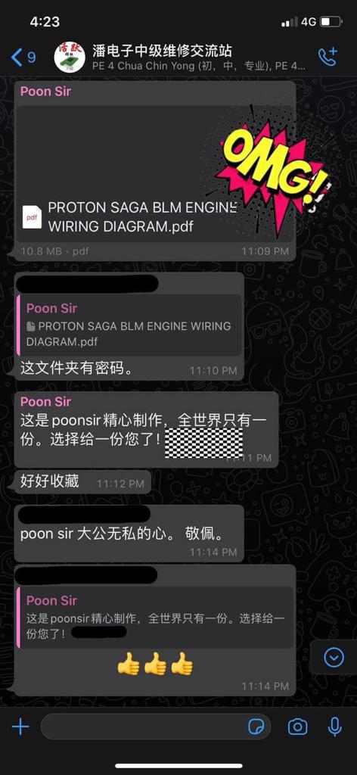
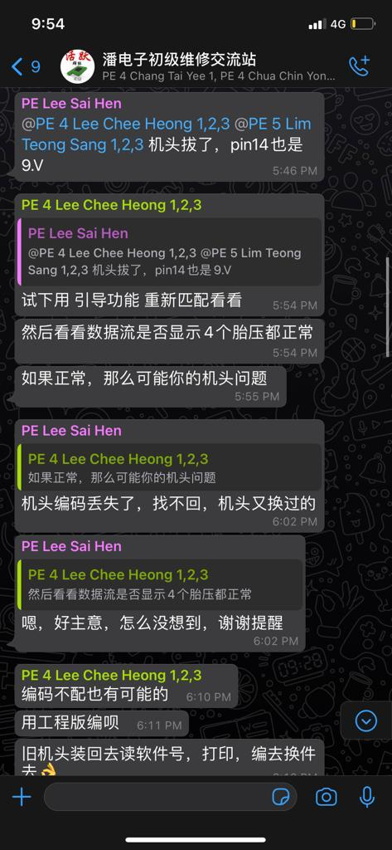
百人线上交流群组!!
提供课后技术支援!!

Slide 12
联络方式
Facebook：POON ELECTRONIC TRAINING CENTRE
Whatsapp:
0165921092 Min Hui
0195039944 Brian

Slide 13
